Slide 1
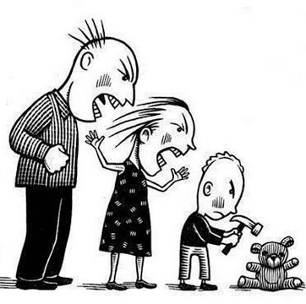
Hvordan lærer vi bedst?
Lektion 9:
Banduras sociale indlæringsteori

Slide 2
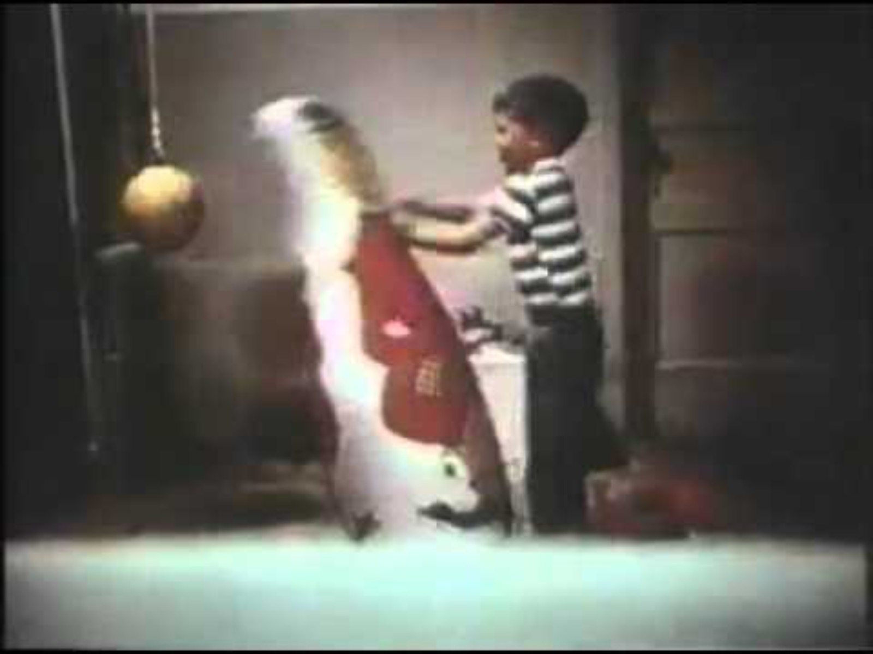
Bobo-doll-eksperimentet I
https://www.youtube.com/watch?v=dmBqwWlJg8U&t=5s

Slide 3
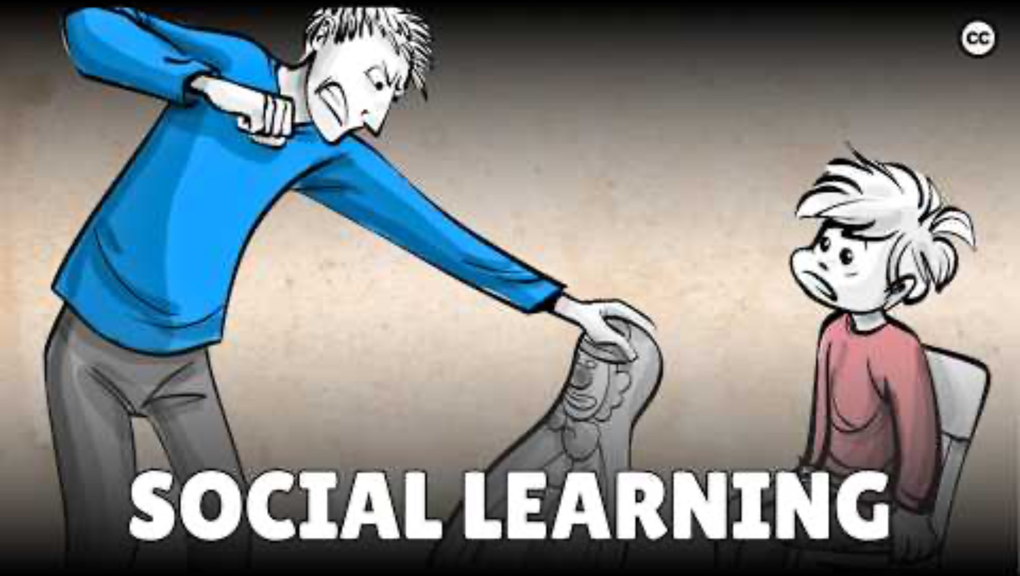
Bobo-doll-eksperimentet II
https://www.youtube.com/watch?v=XHIhkM1cAv4

Slide 4
Dagens lektie. Snak med sidemakker.
Læs s. 221-223 + 152-153.
Forklar, hvordan indlæring foregår gennem observation og imitation (også kaldet modelindlæring).
Forklar, hvordan Banduras teori både ligner og adskiller sig fra Skinners teori om operant betingning. Kan I se andre ligheder eller forskelle til nogen af de andre teorier, vi har arbejdet med?
Giv eksempler på modelindlæring – byg gerne på egne erfaringer – og forklar fx, hvordan fjernsynsvold ifølge Banduras teori kan få alvorlige følger.
Forklar, hvad self-efficacy er, og hvilken rolle det spiller for læring.

Slide 5
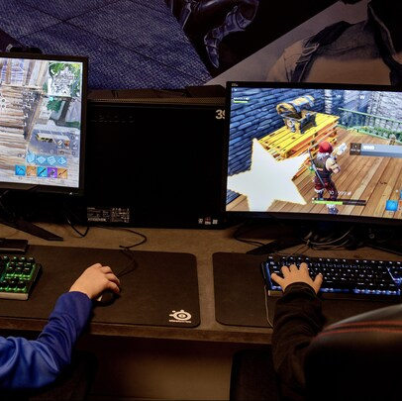
Er voldelige computerspil skadelige for børn?
Dansk eksperiment fra 2012
40 drenge: 20 spiller CS, 20 læser en bog
Begge forsøgsgrupper bærer pulsmålere
Efter 20 minutter udsættes de for tv-billeder af gadekampe mellem dansk politi og unge demonstranter. Hvordan reagerer deres puls?
Hvor hjælpsomme er de efterfølgende til at samle blyanter op?
https://old.mitcfu.dk/mm/player/Default7.aspx?copydan=031201102000
5:11-6:10
8:49-9:05
10:03-12:21
17:52-26:10
26:57-27:52
Notes:
5:11-6:10
8:49-9:05
10:03-12:21
17:52-26:10
26:57-27:52

Slide 6
Er voldelige computerspil skadelige for børn?
Resultat:
Læsedrengene er 5 x mere hjælpsomme med at samle byanter op end CS-drengene, der generelt bare sidder passivt og ser på.
Forskerne er overraskede over resultatet, der bekræfter lignende amerikanske forsøg.
”Skræmmende resultat” eftersom spilaktiviteten er vanedannende, fordi hjernen under spillet frigiver belønningsstoffet dopamin.
Hjernens nerveforbindelser skabes hele tiden igennem livet, så drengene kan endnu nå at blive "omprogrammeret" til en mere empatisk adfærd ved at spille mindre.

Slide 7
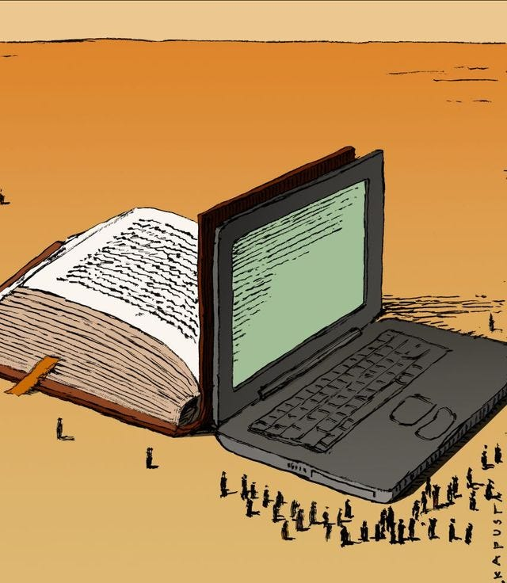
Er voldelige computerspil skadelige for børn?
Relation til social indlæringsteori:
Hvordan kan man forklare drengenes forskellige reaktioner (puls og hjælpsomhed) ud fra Banduras idé om, at vi lærer ved at observere og imitere andre?
Hvilke rollemodeller møder drengene i Counter-Strike og i bogen Seriøst, William? – og hvordan kan disse rollemodeller påvirke deres adfærd?
Hvordan kan resultaterne (mindre hjælpsomhed hos CS-drengene og mere hjælpsomhed hos læsedrengene) forstås gennem begrebet model-indlæring – altså at vi lærer sociale normer gennem observation af rollemodeller?
Når man spiller computerspil som Counter-Strike, kan det styrke ens følelse af at kunne noget (self-efficacy). Hvordan kan det sammenlignes med at læse en bog, hvor man skal leve sig ind i en social konflikt?
Hvis Bandura har ret i, at vi lærer gennem observation og model-indlæring, hvordan tror I så, at jeres adfærd bliver påvirket af det indhold, I ser på Instagram, TikTok eller YouTube?

Slide 8
Er voldelige computerspil skadelige for børn?
Relation til social indlæringsteori:
Hvordan kan man forklare drengenes forskellige reaktioner (puls og hjælpsomhed) ud fra Banduras idé om, at vi lærer ved at observere og imitere andre?
Ifølge Bandura lærer vi ikke kun gennem egne erfaringer, men især gennem observation af andres adfærd og konsekvenserne af den.
CS-drengene observerer i spillet rollemodeller, der handler ud fra kamp, aggression og konkurrence. Det aktiverer deres fysiologi (høj puls) og gør hjælpsomhed mindre central.
Læsedrengene, der derimod lever sig ind i en social fortælling, møder rollemodeller, som viser empati, samarbejde og social refleksion – hvilket kan gøre dem mere hjælpsomme bagefter.

Slide 9
Er voldelige computerspil skadelige for børn?
Relation til social indlæringsteori:
Hvilke rollemodeller møder drengene i Counter-Strike og i bogen Seriøst, William? – og hvordan kan disse rollemodeller påvirke deres adfærd?
Counter-Strike:
Rollemodellerne er soldater/krigere, som får succes gennem hurtige reaktioner, skydning og eliminering af fjender. Her belønnes kamp, dominans og “at vinde over andre”.
Seriøst, William:
Rollemodellerne er karakterer i sociale relationer (venner, familie), hvor man lærer gennem konflikter, følelser og løsninger. Her belønnes forståelse, samarbejde og forsoning.

Slide 10
Er voldelige computerspil skadelige for børn?
Relation til social indlæringsteori:
Hvordan kan resultaterne (mindre hjælpsomhed hos CS-drengene og mere hjælpsomhed hos læsedrengene) forstås gennem begrebet model-indlæring – altså at vi lærer sociale normer gennem observation af rollemodeller?
Bandura understreger, at børn imiterer de rollemodeller, de ser - især når rollemodellen belønnes (positiv forstærkning, jf. Skinner).
CS-drengene lærer: “Det giver mening at være hurtig, dominerende og konkurrerende.”
Læsedrengene lærer: “Det giver mening at være hjælpsom, forstå andre og finde løsninger i fællesskab.”
Derfor bliver deres adfærd formentlig efterfølgende påvirket i forskellige retninger.

Slide 11
Er voldelige computerspil skadelige for børn?
Relation til social indlæringsteori:
Når man spiller computerspil som Counter-Strike, kan det styrke ens følelse af at kunne noget (self-efficacy). Hvordan kan det sammenlignes med at læse en bog, hvor man skal leve sig ind i en social konflikt?
Counter-Strike: Spillet giver en stærk oplevelse af self-efficacy – man føler, man kan styre situationen, mestre våben og blive bedre gennem træning.
Læsning: At leve sig ind i en bog udvikler også en form for self-efficacy – men her handler det om at mestre sociale koder, konflikter og empati.
Altså to forskellige typer af mestring: teknisk/handlingsmæssig i spil vs. social/emotionel i læsning.

Slide 12
Er voldelige computerspil skadelige for børn?
Relation til social indlæringsteori:
Hvis Bandura har ret i, at vi lærer gennem observation og model-indlæring, hvordan tror I så, at jeres adfærd bliver påvirket af det indhold, I ser på Instagram, TikTok eller YouTube?
Hvis Bandura har ret, så bliver vores adfærd påvirket af de rollemodeller, vi ser på sociale medier.
Ser vi fx mange videoer med “pranks” eller folk, der gør grin med andre → vi lærer, at det er “sejt” at nedgøre.
Ser vi influencers, der hjælper, viser sårbarhed eller deler viden → vi lærer, at det er værdifuldt at være empatisk, klog eller kreativ.
Pointen: Indholdet, vi observerer, former de sociale normer, vi imiterer og tager med os i egen adfærd.

